Slide 1
经传多赢
短线突击营
经传多赢
短线突击营
.
每周日至周四 19:30-20:15 火爆开讲

Slide 2
地量区域
磨底狙击异动
主讲老师
罗雪奎
课程日期
2024.8.12
执业编号
A1120616080001
中国·广州

Slide 3
PART 01
大 盘

Slide 4
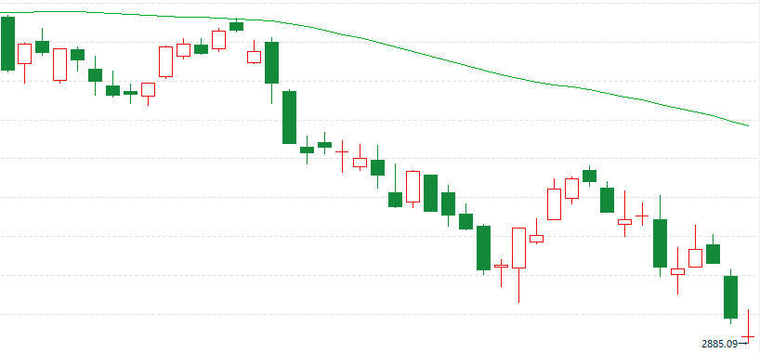
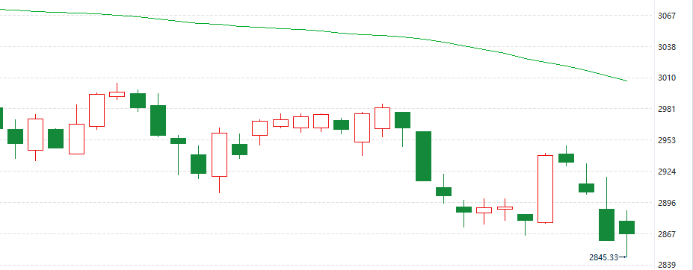
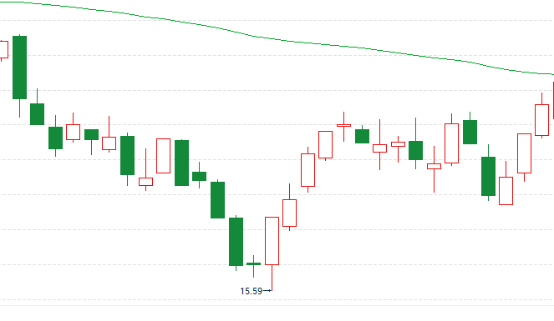
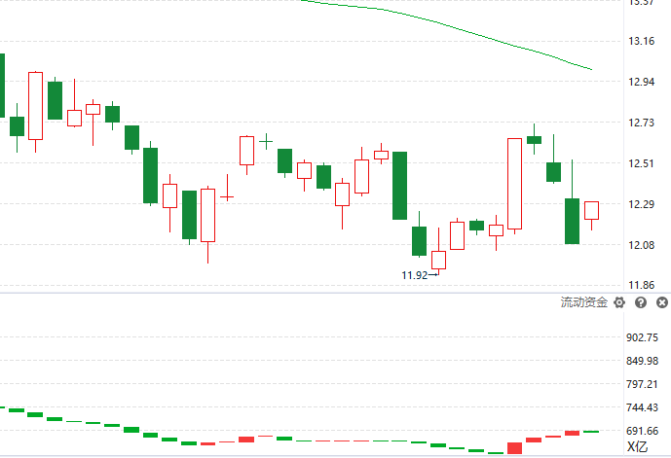
2022年10月和现在
2022.10月
2024.8月
上证（还在走低）
上证（还在走低）
平均股价（底部抬高+资金翻红）
平均股价（底部抬高+资金翻红）

Slide 5
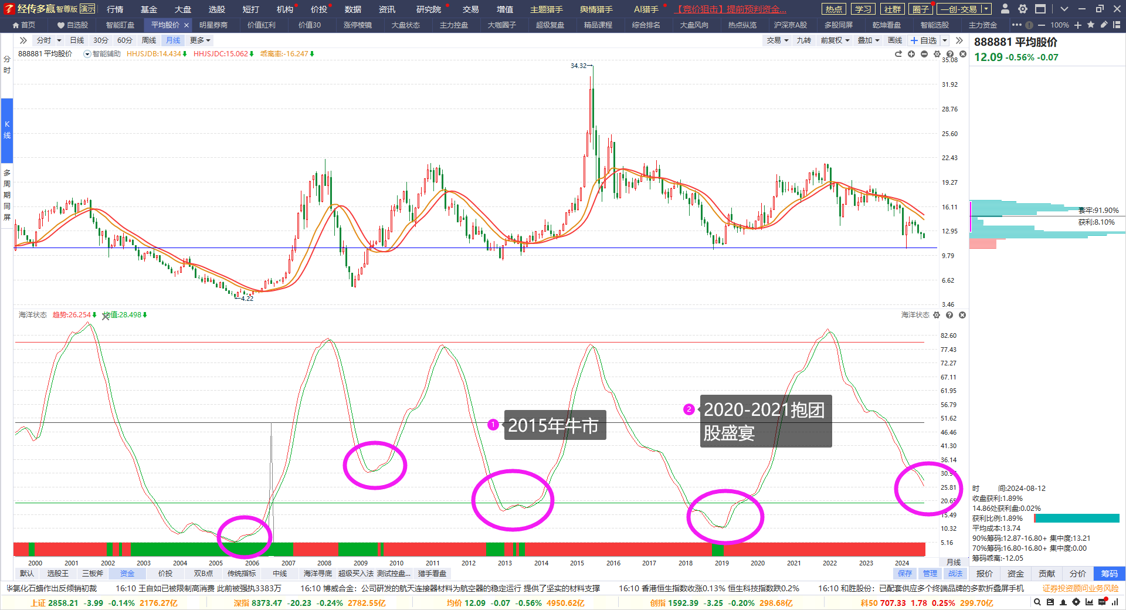
平均股价看中长期位置

Slide 6
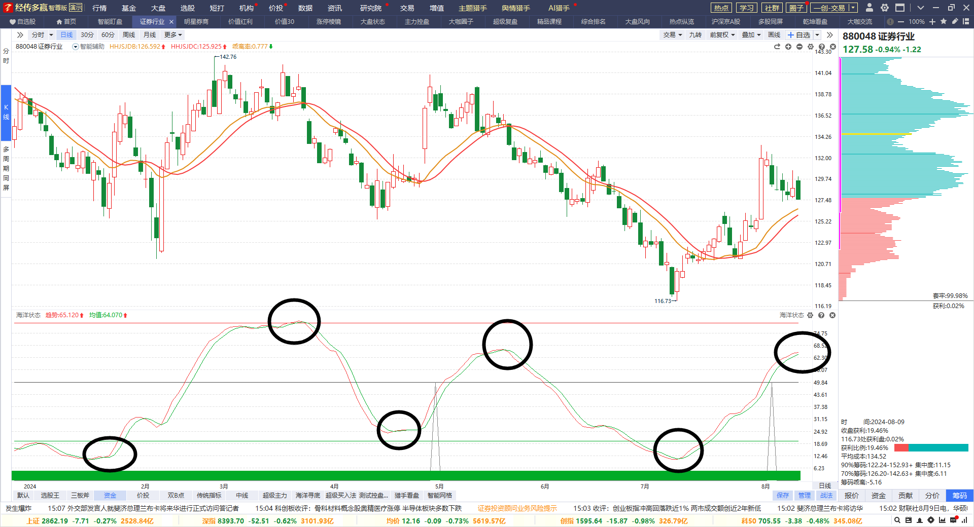
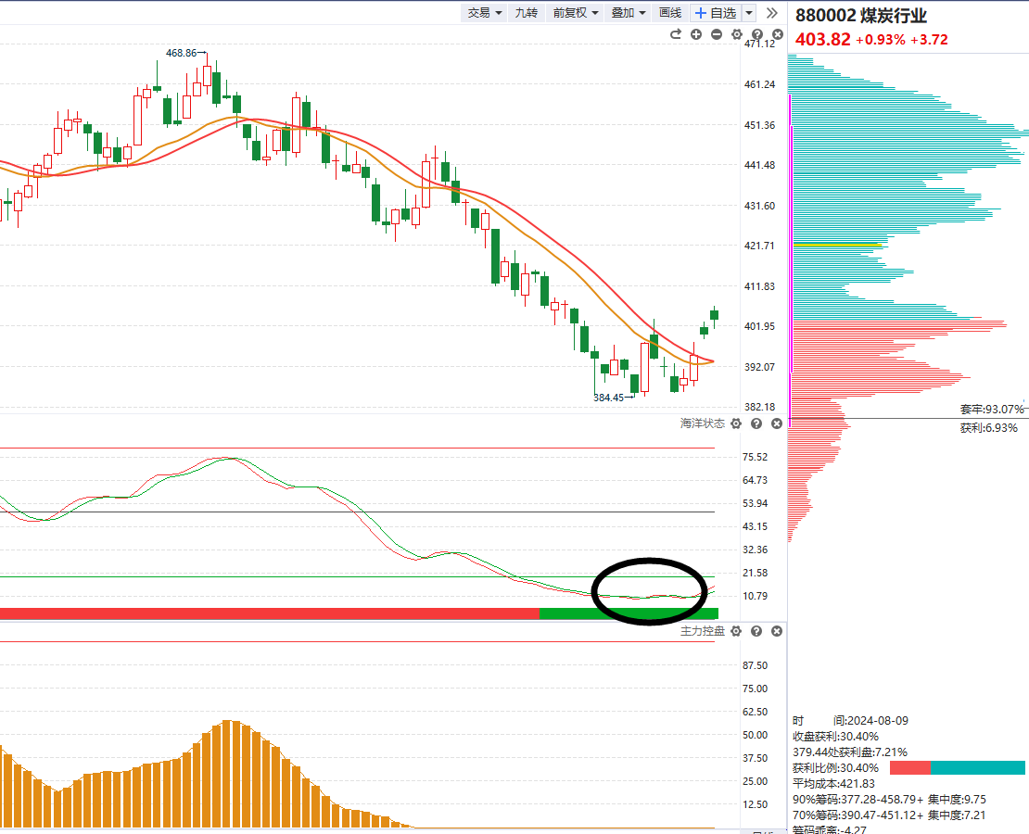
缩量和放量的交替节奏
率先跌的控盘类
海洋状态低位易反弹
3-4月下行，涨银行、
煤炭等控盘
八月中券商要死叉
控盘股有望回归
5-7月中券商跌，
高控盘银行等涨
2-3月补量
普涨
证券的看点：
①3000点以下，证券海洋状态金叉。
②证券上涨浪，小盘股上涨。
③证券下跌浪，控盘股上涨。
④市场补量：普涨（类似2月）
4-5月券商涨
题材超跌反弹
目前券商涨，低位题材反弹。

Slide 7
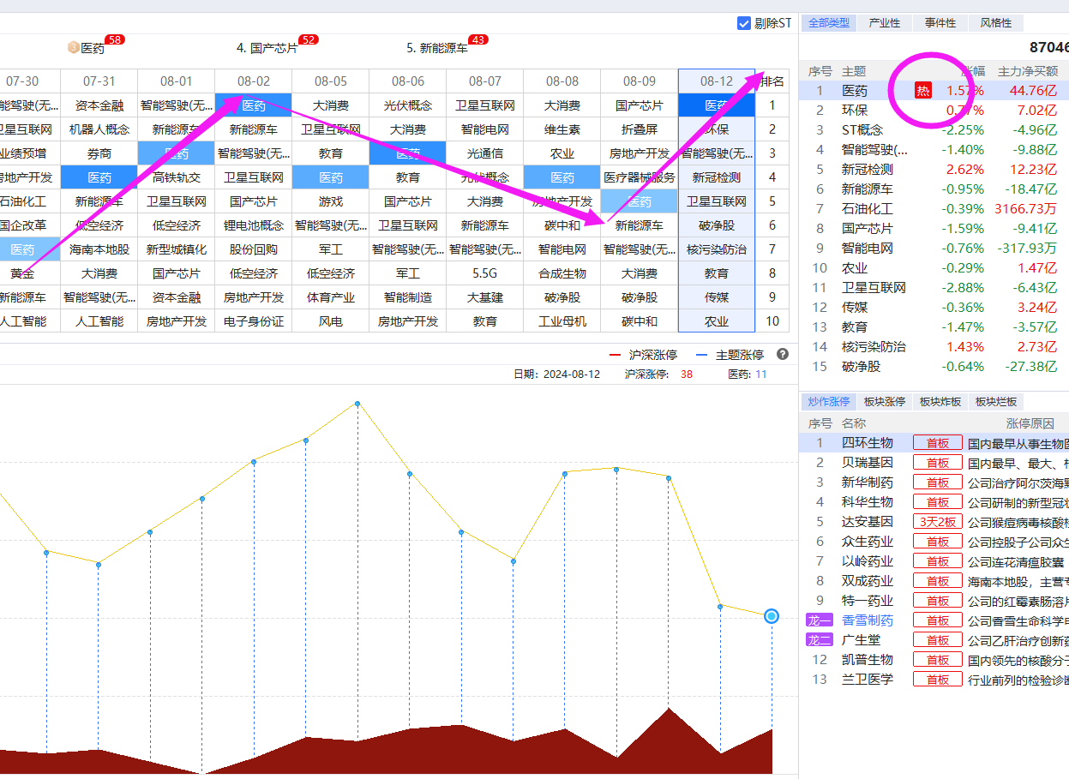
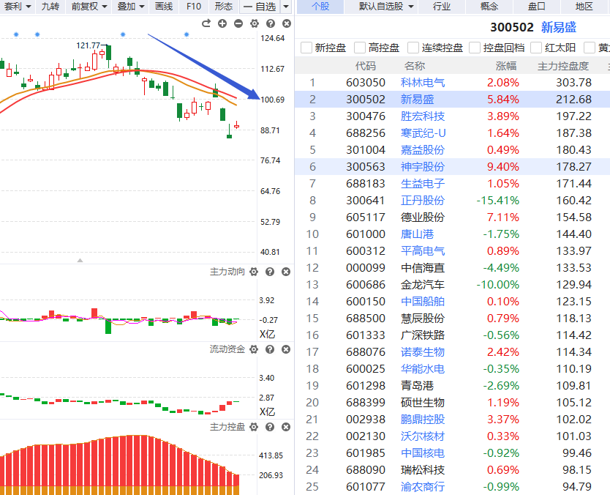
高切低

Slide 8
PART 02
盘面看点

Slide 9
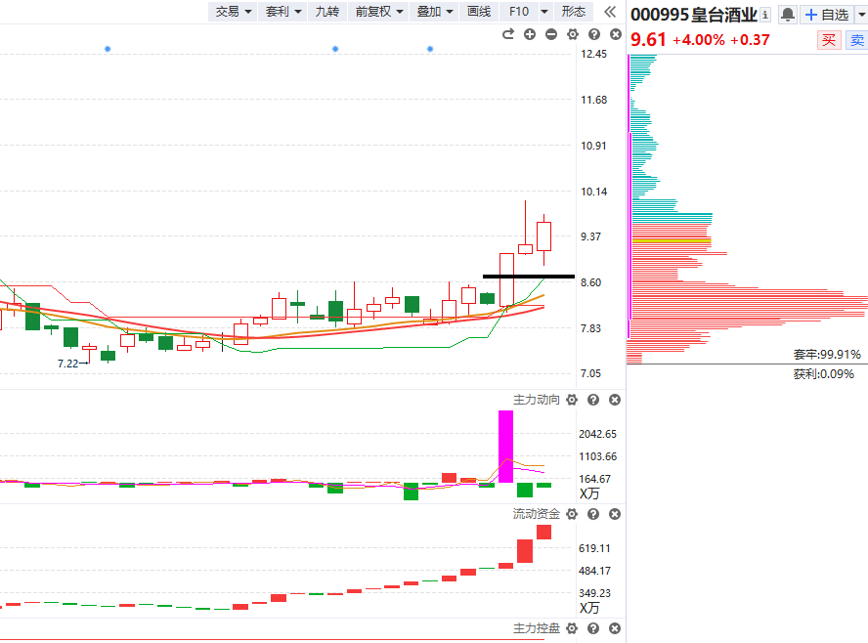
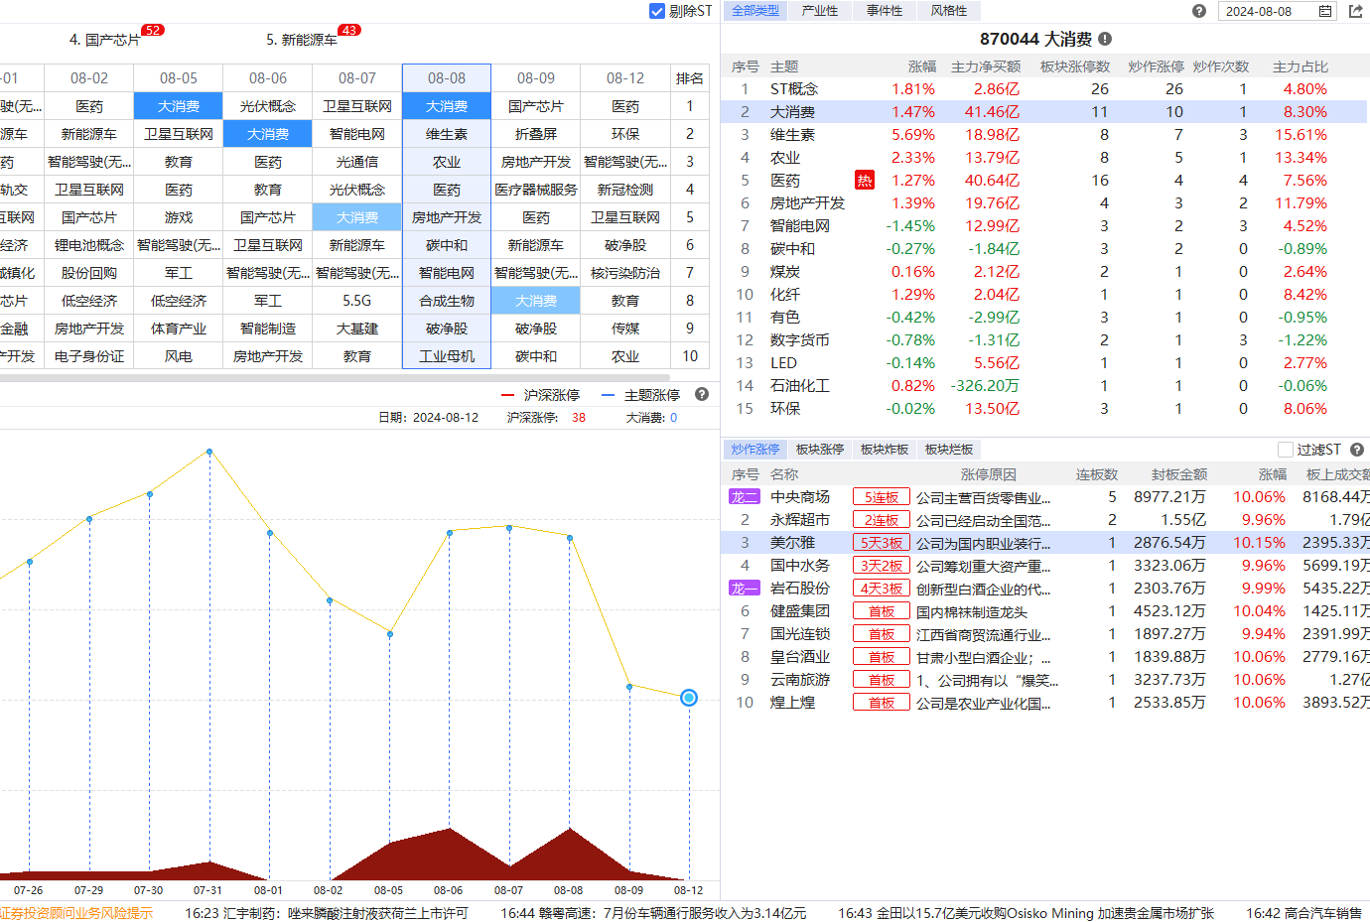
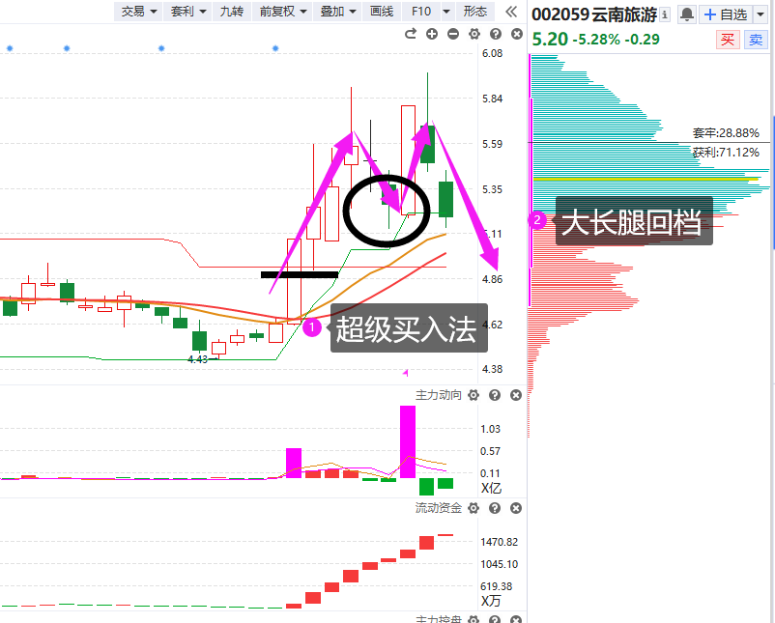
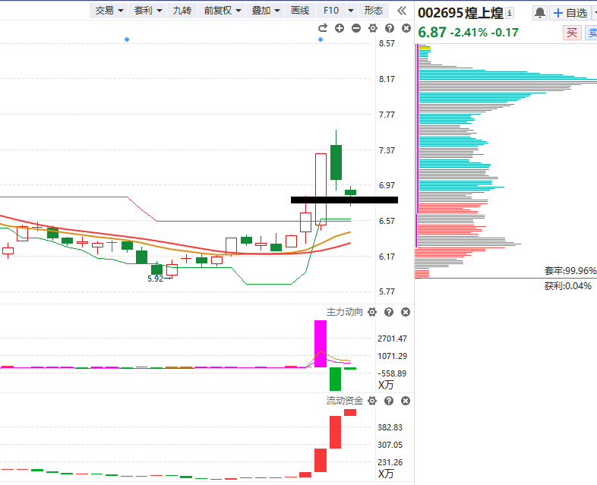
风口T+3
（注意首次回档稳定性高）

Slide 10
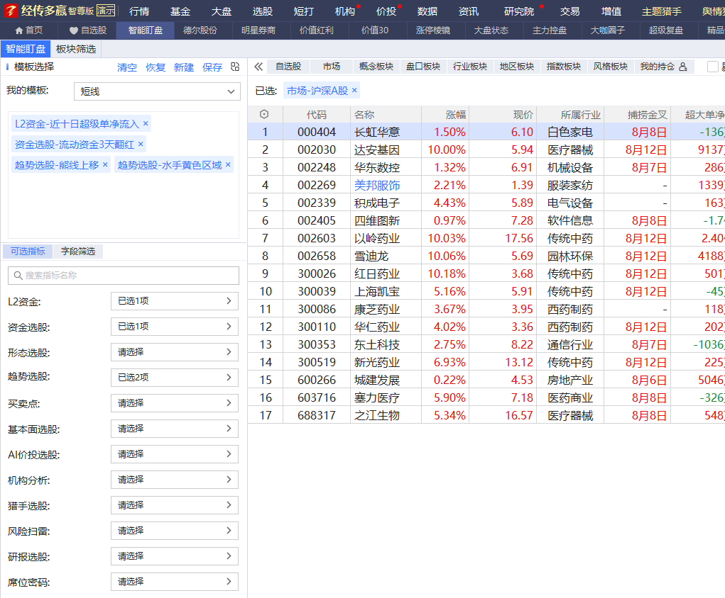
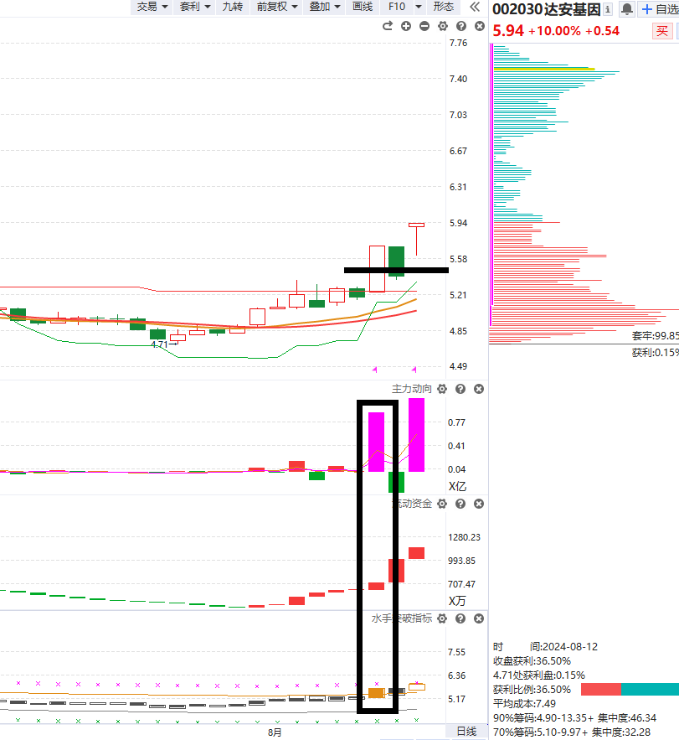
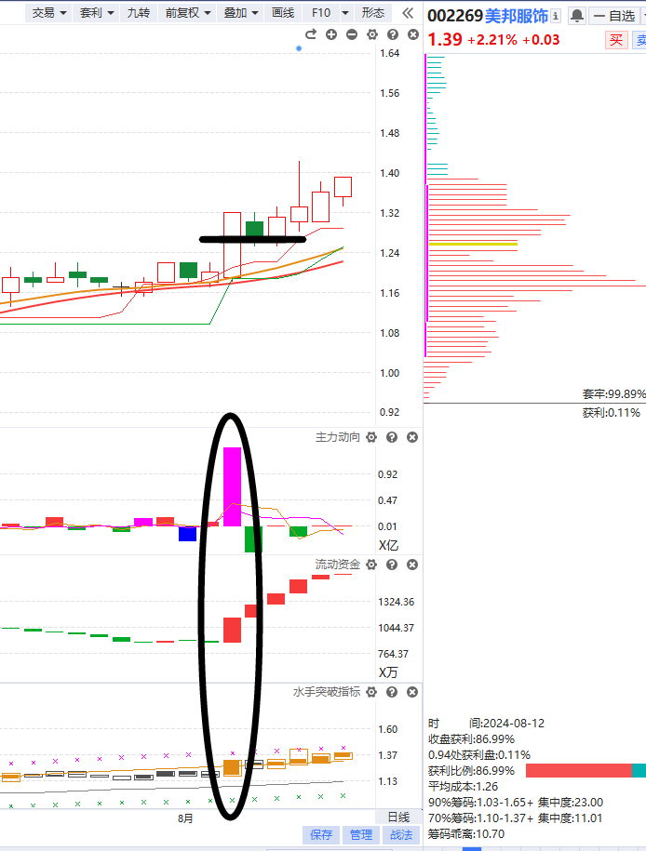
突破个股选择（8.12）
题材活跃，突破平台个股增加，选择水手突破变黄，平台突破。

Slide 11
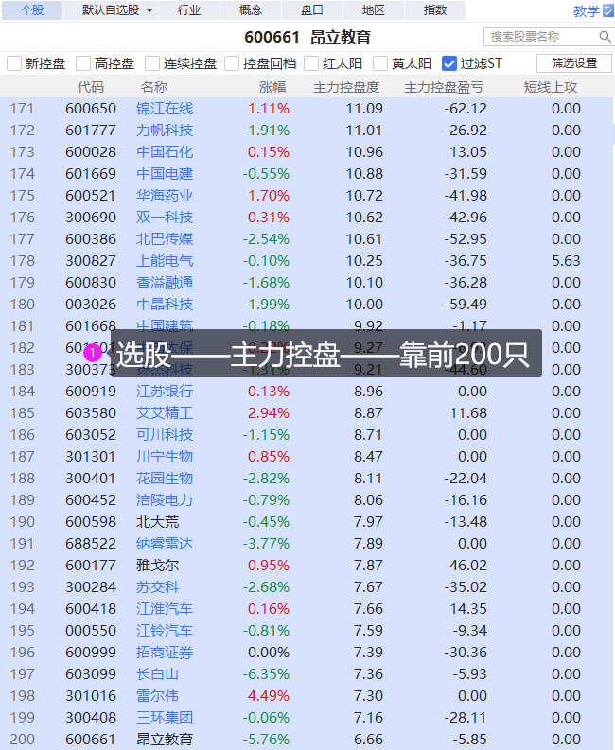
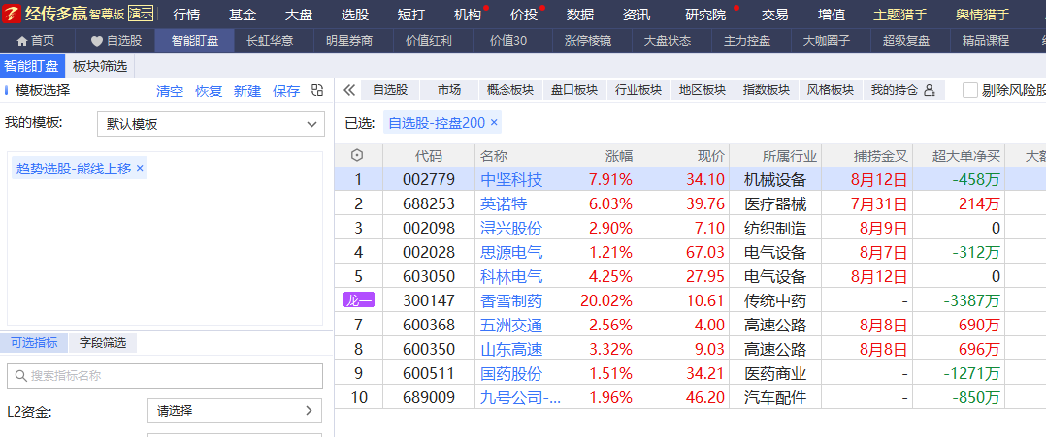
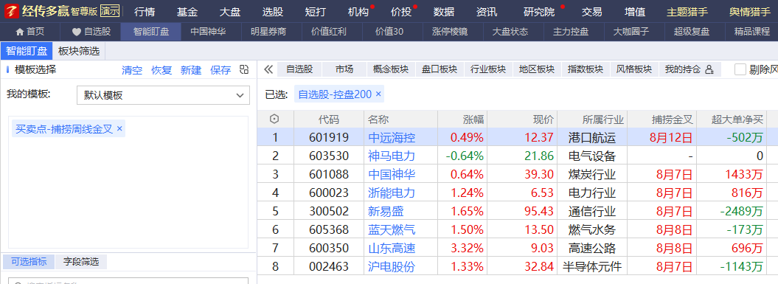
突破个股选择
右侧选股
左侧选股
八月中旬后，控盘类开始调整接近一个月。周线即将金叉，建立控盘200 股池会选择熊线上移的结果。

Slide 12
周线死叉日线回档易破位

Slide 13
股票的不同阶段

Slide 14
十一月行情展望

Slide 15
九套战法

Slide 16
主力状态的用法
红色：强于大盘
蓝色：弱于大盘
紫色：游资拉升
黄色：控盘状态
找到强于大势的股，选股的核心就是想办法强于对标物

Slide 17
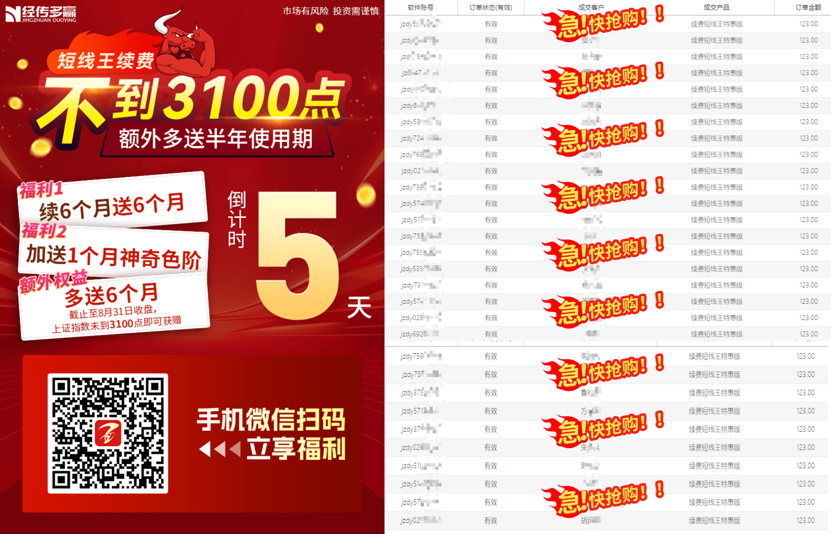
短线王续费福利
额外赠送半年使用权条件：今日续费短线王后，截止至8月31日，上证指数未到3100点及以上即可获赠！

Slide 19
让投资遇见美好
我司所有工作人员均不允许推荐股票、不允许承诺收益、不允许代客理财、不允许合作分成、不允许私下收款，如您发现有任何违规行为，请立即拨打400-9088-988向我们举报！
风险提示：所有信息及观点均来源于公开信息及经传软件信号显示，仅供参考，不构成最终投资依据，软件作为辅助参考工具，无法承诺收益，投资者应正视市场风险，自主作出投资决策并自行承担投资风险。投资有风险，入市须谨慎！

